Slide 1
C++ Objektorientierung
Einführung in die OOP

Slide 2
KLASSEN UND OBJEKTE
Klassen stellen einen „Bauplan“ dar um Daten gebündelt abzuspeichern

Slide 3
KLASSEN UND OBJEKTE
Klassen Variablen: Attribute / Member
Klassen Funktionen: Methoden
Objekte: Erstellte Instanzen einer Klasse

Slide 4
KLASSEN UND OBJEKTE
Eine Klasse bildet einen Namespace
Erstellung eines Objektes der Klasse mit dem Konstruktor
Zerstörung eines Objektes der Klasse mit dem Destruktor

Slide 5
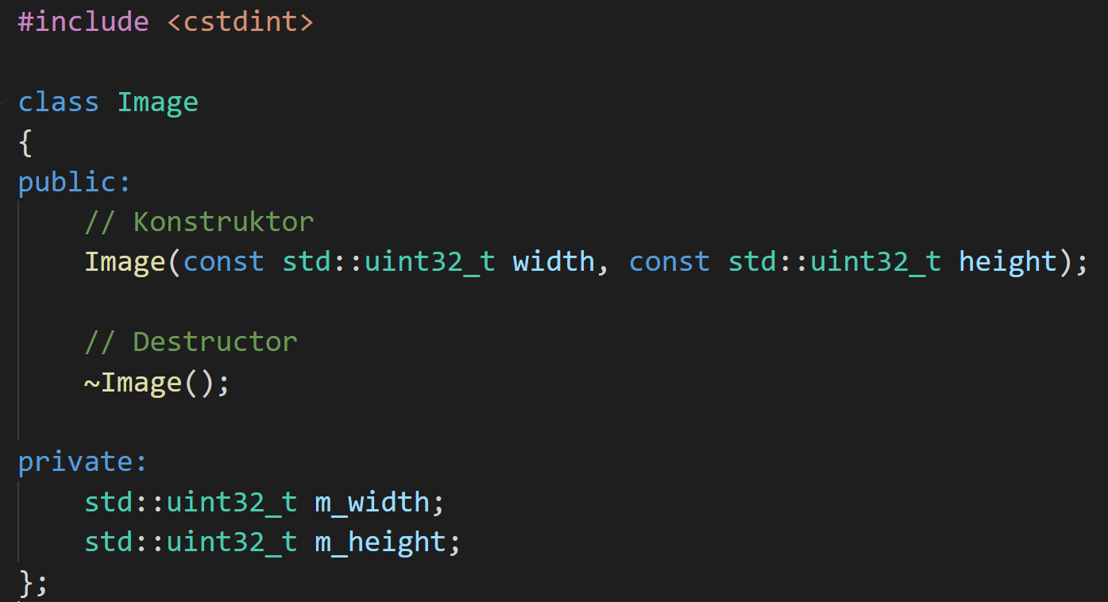
KLASSEN UND OBJEKTE

Slide 6
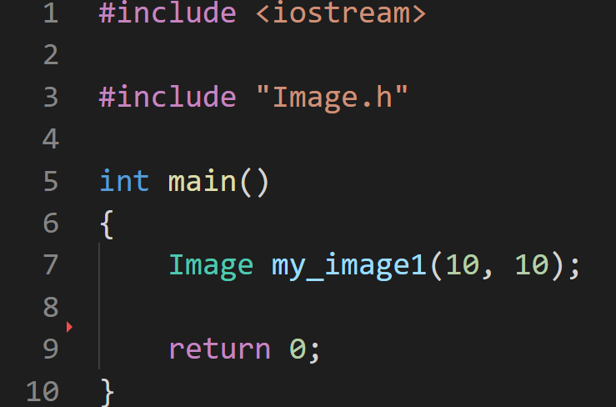
KLASSEN UND OBJEKTE

